Slide 1
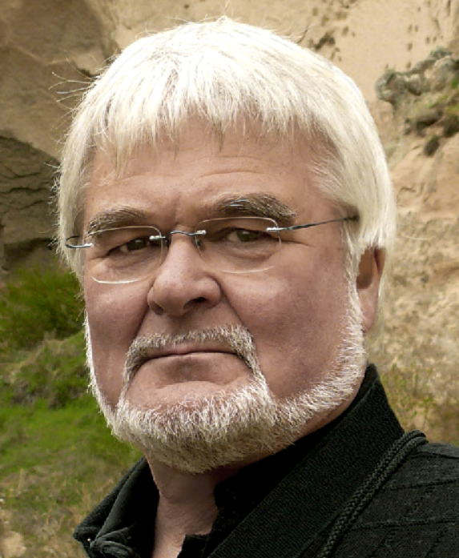
Was läuft falsch im gegenwärtigen Naturschutz in Deutschland?
Dieser Vortrag ist auch als YouTube aufzurufen
Prof. Dr. Werner Kunz
Universität Düsseldorf
www.kunz.hhu.de/

Slide 2
Der Rückgang der Artenvielfalt in Deutschland geht weiter und weiter.
Eine sichtbare Wende
ist trotz Naturschutz nicht zu erkennen
Was sich hier abspielt,
ist im Grunde eine Katastrophe.
Ich wundere mich, dass die Bevölkerung
dem Artenschwund so ziemlich unbeteiligt zusieht

Slide 3
Warum hält der Rückgang vieler Arten weiter an,
obwohl es in Deutschland
doch so viele Schutzgebiete gibt?

Slide 4
Ich spreche in meinem Vortrag NICHT über die Gifte und auch nicht über die Klimaerwärmung
Darüber gibt es genug andere Informationsquellen.
In meinem Vortrag geht es um
andere Ursachen des Artensterbens
Außerdem beschränke ich mich in meinem Vortrag bevorzugt auf
Vogel- und Tagfalterarten
Andere Tiergruppen sind zu einem großen Teil ebenso vom Artenschwund betroffen;
einige Tiergruppen aber nicht.
[Das wird hier von mir nicht betrachtet]

Slide 5
Was bei den meisten Tiergruppen gegenwärtig stattfindet:
ist ein Schwund an Arten-Zahlen,
aber auch ein Schwund an Individuen pro Art („Biomasse“)
Wir haben heute in Deutschland nur noch
20 % so viel „Vogelmasse“ wie 1850.
Das ist ein Verlust von 80%
(https://youtu.be/nvxknFpYwVU?t=670)
und bei den Insekten ist es noch schlimmer:
Verlust von 80% allein in den letzten 30 Jahren

Slide 6
Wenn wir also früher in einem Gebiet
100 Vögel und 100 Insekten hatten,
dann sind es heute in dem gleichen Gebiet nur noch jeweils 20

Slide 7

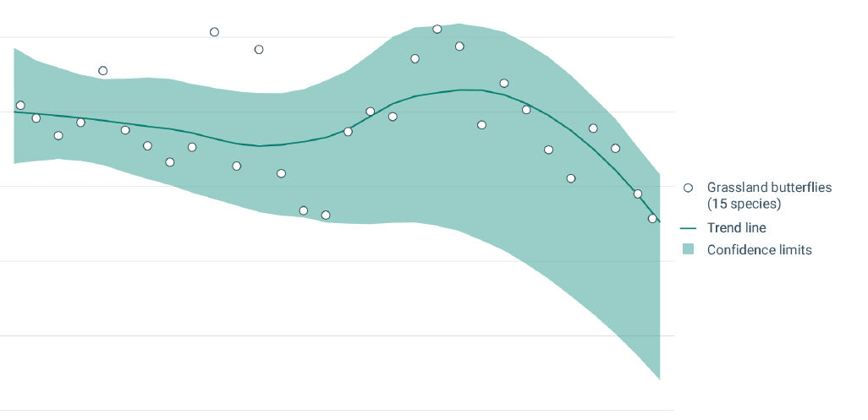
1991
2020
Drastischer Schwund an Schmetterlingen besonders in den letzten 10 Jahren
https://www.eea.europa.eu/en/analysis/indicators/grassland-butterfly-index-in-europe-1

Slide 8
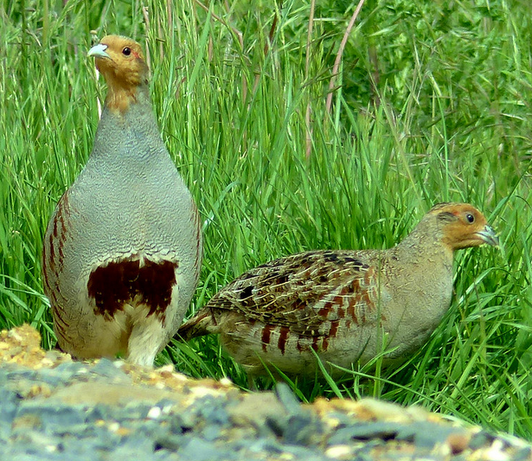
erschreckende Spitzenreiter des Aussterbens sind:
1. das Rebhuhn: seit 1980 in Europa um 93% zurückgegangen
(https://www.rebhuhn-retten.de/wissenswertes/das-rebhuhn)
Kunz 14989

Slide 9
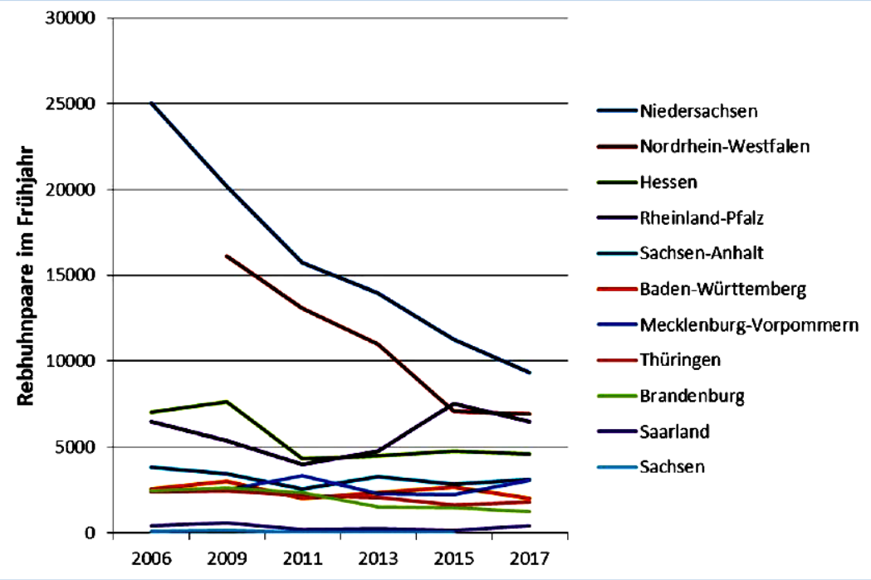
Quelle: https://www.rebhuhnschutzprojekt.de/bestandsrueckgang.html

Slide 10
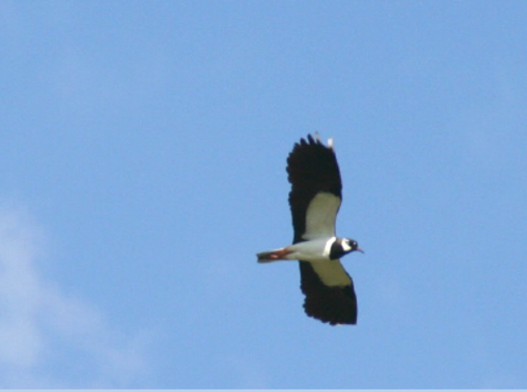

2. der Kiebitz: seit 1980 in Deutschland um 93% zurückgegangen
(https://www.nabu.de/tiere-und-pflanzen/aktionen-und-projekte/vogel-des-jahres/2024/index.html)

Slide 11
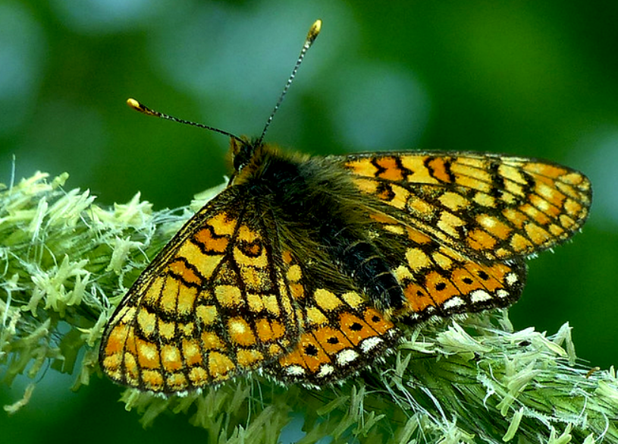
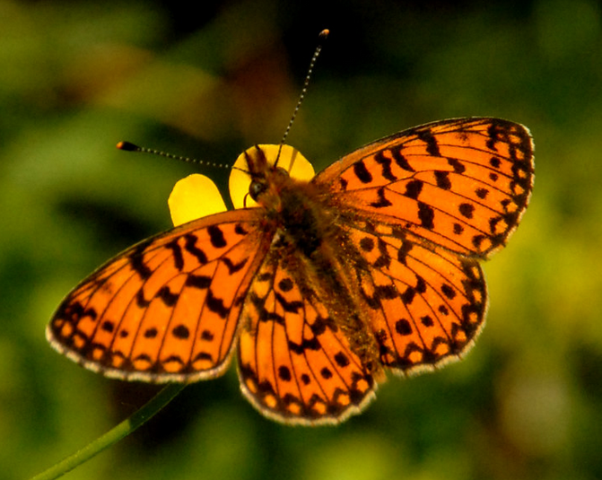
RETZLAFF et al. (2011): Die Veränderung der Fauna der tagaktiven Groβschmetterlinge im Kreis Lippe im Lauf der vergangenen 140 Jahre. Melanargia 24, 268
vom Goldenen Scheckenfalter Euphydryas aurinia kamen dort früher viele Hunderte vor
beim Perlmuttfalter Boloria selene waren es dort noch 1973 viele Tausende
Heute sind beide Falter dort fast ausgestorben
Kunz 21879
Kunz 8826

Slide 12
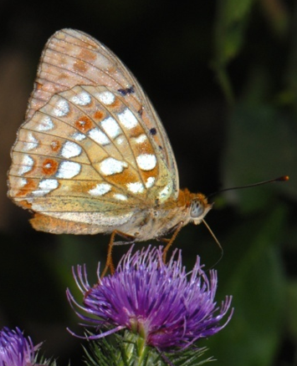
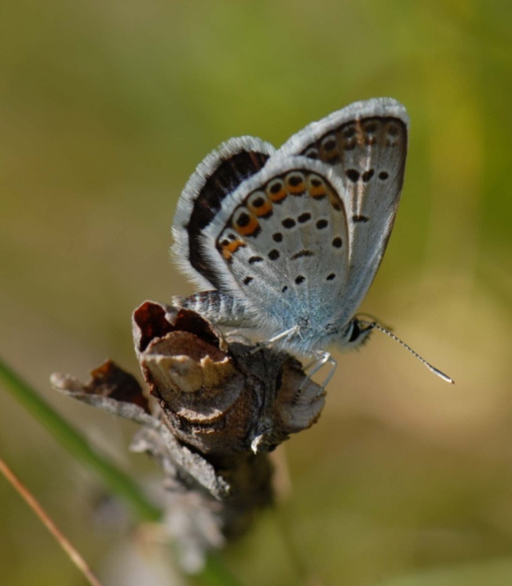
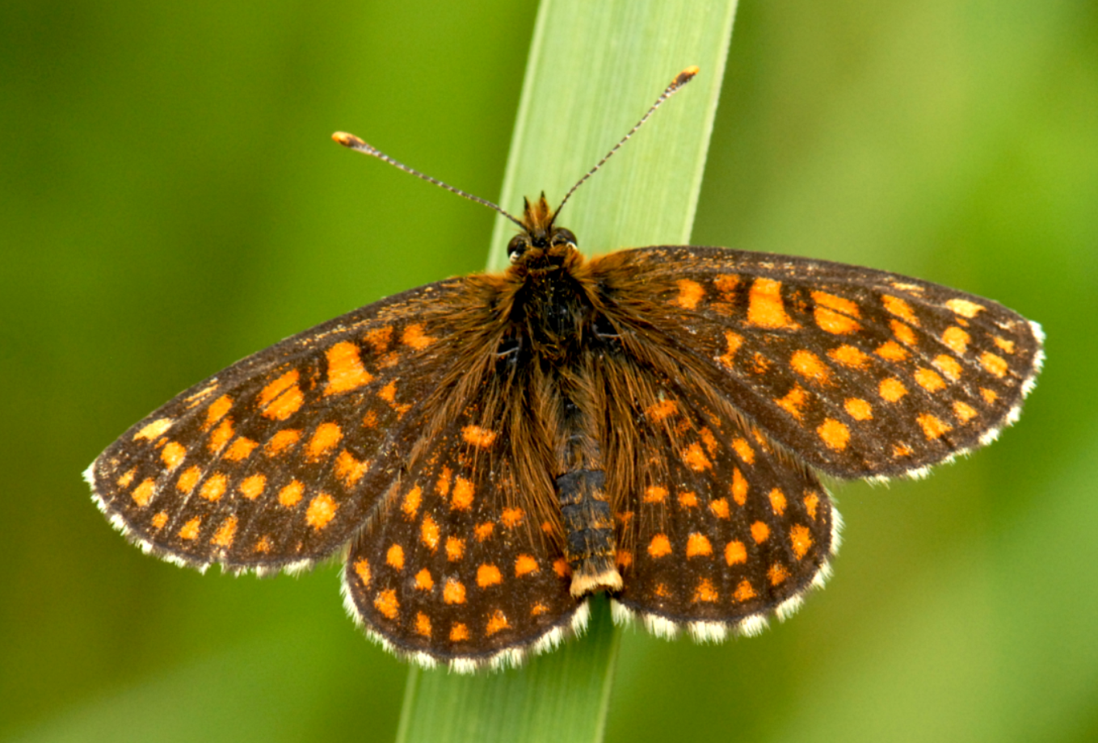
Ich persönlich bin Zeitzeuge
des Aussterbens oder Fast-Aussterbens
von 14 Tagfalterarten in der Eifel in den letzten 50 Jahren
Sie haben richtig gehört: 14 Arten!
Perlmuttfalter Argynnis adippe
Scheckenfalter
Melitaea athalia
Bläuling
Pseudophilotes baton
Kunz 7383
Kunz 4430
Kunz 4611

Slide 13
Lösungs-Vorschläge,
um diesen Artenschwund endlich zu stoppen,
gibt es viele.
Aber diese Lösungen sind entweder:
wenig wirksam, z.B. weil sie zu sehr auf die Erhaltung „unberührter Natur“ abzielen

Slide 14
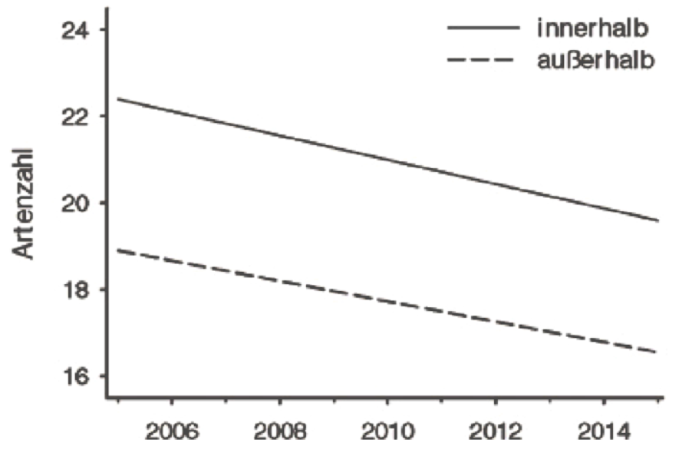
Rückgang von Tagfalterarten
von Natura-2000-Gebieten
Natura-2000-Gebiete zeigen nicht die gewünschte Wirkung
Quelle: Fartmann et al. (2021): Insektensterben in Mitteleuropa. Ursachen und Gegenmaßnahmen. Stuttgart: Eugen Ulmer

Slide 15
oder die Artenschutzmaßnahmen sind
nicht durchführbar, z.B. weil sie für das Empfinden der Bevölkerung zu radikal sind
und aus diesem Grund von der Mehrheit abgelehnt werden
Man darf in Deutschland vieles machen,
nur nicht Bäume fällen oder Wälder beseitigen

Slide 16
Genau das aber ist an vielen Orten nötig,
und das werde ich in diesem Vortrag begründen

Slide 17
Die Ursachen des Artenschwundes sind:
zu einem Teil bekannt.
Wir wissen, dass es viele verschiedene Ursachen gibt,
und wir kennen diese Ursachen
zu einem anderen Teil aber sind uns die Ursachen unbekannt
dafür hier einige Beispiele:

Slide 18
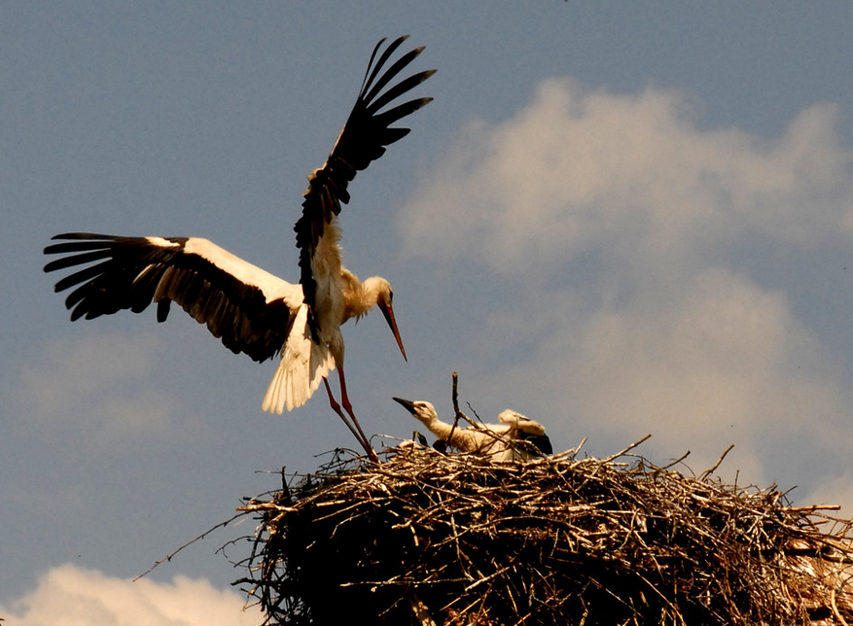
Warum war der Storch in den fünfziger Jahren
im Ems-Weser-Gebiet durchaus weit verbreitet,
in den siebziger/achtziger Jahren dort aber fast ausgestorben
und nimmt seit kurzem dort wieder zu?
Es gibt nur Vermutungen;
niemand weiß es mit Sicherheit
Kunz 8901

Slide 19
Warum war der Grünspecht
bis in die sechziger Jahre in West-Deutschland
durchaus weit verbreitet,
in den siebziger/achtziger Jahren aber
dort selten geworden
und nimmt seit gut 20 Jahren wieder zu?
Niemand weiß es nicht mit Sicherheit.
Es gibt nur Vermutungen

Slide 20
Der Grünspecht ist Höhlenbrüter und Ameisen-Fresser
und sucht seine Nahrung am Erdboden.
Genau wie der Wendehals.
Warum aber ist der Wendehals
nach wie vor in ganz West-Deutschland selten,
nicht aber der Grünspecht?
Streuobst-Wiesen für den Wendehals
gibt es doch wieder viele
Niemand weiß es nicht mit Sicherheit.
Es gibt nur Vermutungen

Slide 21
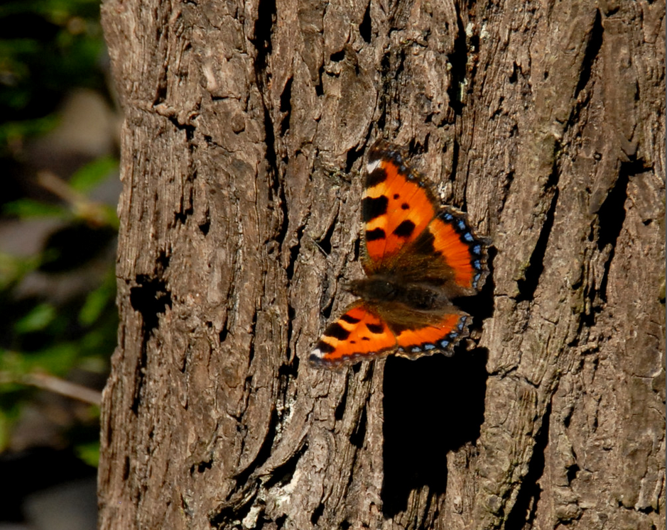
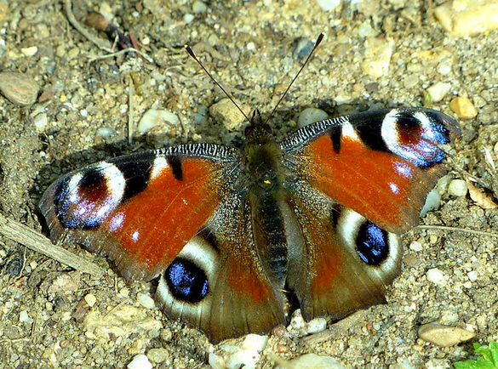
Warum wird der Kleine Fuchs
in West-Deutschland
seit gut 10 Jahren fortlaufend seltener,
nicht aber das Pfauenauge?
Beide Arten leben an Brennnesseln;
und davon haben wir doch genug.
Niemand weiß es nicht mit Sicherheit
Kunz 12980
Kunz 9042

Slide 22
Aber in meinem Vortrag wähle ich
eine Ursache des Arten-Rückgangs aus,
die durchaus bekannt ist:
das Verschwinden karger Böden
und offener Landschaften

Slide 23
Die Landschaft in Deutschland
vergrast und verbuscht weiter und weiter,
und die Wälder nehmen stetig zu
und erobern die Offenflächen
Aber viele der heute in Deutschland bedrohten Arten leben nun mal nicht im Wald,
sondern auf Offenflächen.
Das ist das Problem

Slide 24




Grafik verändert nach: Fartmann et al. (2021): Insektensterben in Mitteleuropa. Ursachen und Gegenmaßnahmen. Stuttgart: Ulmer
Bestandsentwicklung
der Vögel der Wälder
und des Offenlandes
von 1990 bis 2015 in Deutschland

Slide 25
Nicht die Wälder,
sondern die mageren Grünlandhabitate Mitteleuropas
zählen zu den artenreichsten Ökosystemen der Erde.
Sie halten den Weltrekord der Gefäßpflanzen-Artenvielfalt
(auf kleinräumiger Ebene)
und sind Hotspots der Insektendiversität.
Beispielsweise nutzen
drei Fünftel der 436 europäischen Tagfalterarten
Trockenrasen als wichtigsten Lebensraum
Fartmann: „Schutz der Insektenfauna von Trockenrasen“.
Tagung in der Brandenburgischen Akademie „Schloss Criewen“ 13.5. -14.5.2024

Slide 26
der Wald hat als einziger Biotop
in Deutschland seit 200 Jahren stetig zugenommen
Deutschland ist heute das
waldreichste Land Mitteleuropas

Slide 27
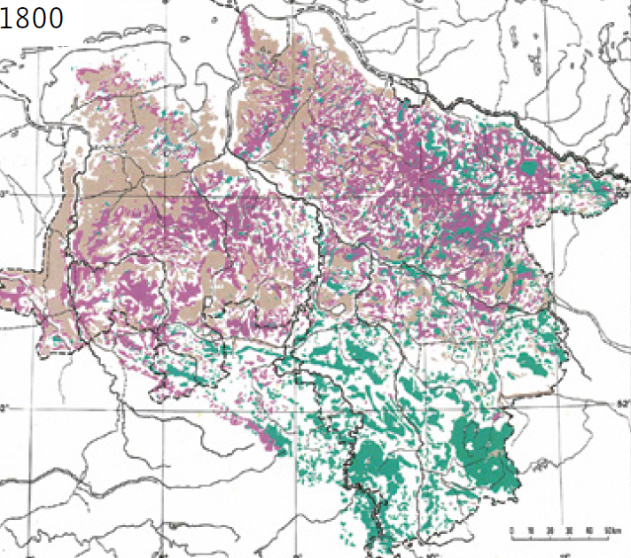
1800
aus: Fartmann et al. (2021): Insektensterben in Mitteleuropa. Ursachen und Gegenmaßnahmen. Stuttgart: Eugen Ulmer

Slide 28
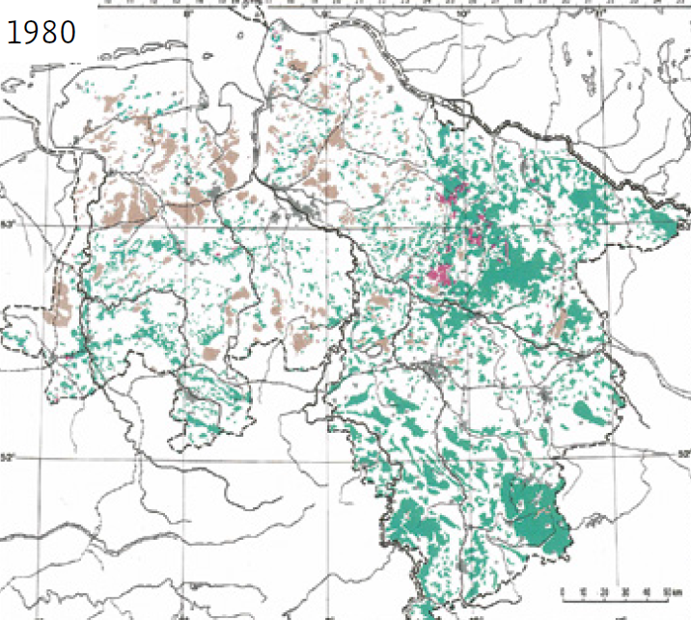
1980

Slide 29
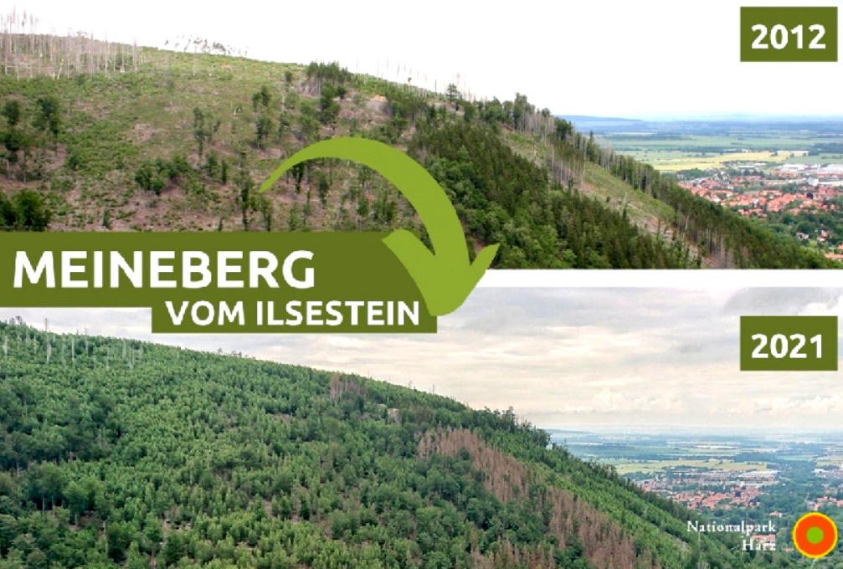
Beispiel Nationalpark Harz:
In nur 9 Jahren wurde ein karger Berghang von aufkommendem Wald überwuchert
Quelle: https://www.nationalpark-harz.de/de/aktuelles/2021/2021_07_14_Zeitreihen/

Slide 30
Unser wichtigstes Schutzgut
sind nicht die „unberührten“ Wälder
sondern die Wiesen und Weiden
der früheren mitteleuropäischen Kulturlandschaft
Aber das Bundesministerium sieht das ganz anders

Slide 31

https://www.bmuv.de/meldung/mehr-natuerliche-waelder-in-deutschland
Um den Verlust der Artenvielfalt endlich zu stoppen,
hat die Bundesregierung Deutschland (BMUV) 2007
in der Nationalen Biodiversitätsstrategie (NBS) beschlossen:
2023 - 2030 sollen jährlich 10.000 Hektar neuer Wald geschaffen werden,
5 % der gesamten Waldfläche Deutschlands
sollen sich ohne forstwirtschaftliche Eingriffe frei entwickeln dürfen

Slide 32
Im Gegensatz dazu müssten in erster Priorität
die Offenländer gepflegt werden
Warum ist das so?
Um das zu verstehen,
müssen wir weit ins Pleistozän zurückgehen
Wir müssen uns klar machen,
in welchen Habitaten sich die Fauna und Flora entwickelt hat,
die wir heute in Deutschland haben

Slide 33
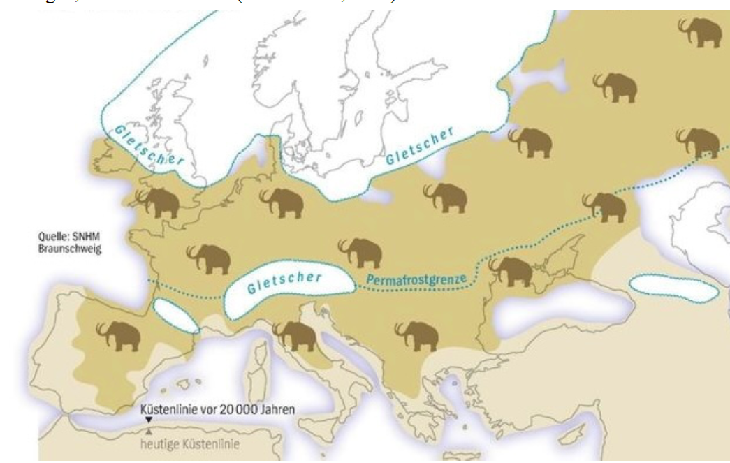
Weite Flächen in Mitteleuropa
waren während der Kaltzeiten von der Mammut-Steppe bedeckt
https://www.spiegel.de/wissenschaft/auferstehung-in-der-arktis-a-c8b887fb-0002-0001-0000-
000131355130

Slide 34
und die Mammut-Steppe war besonders artenreich;
hier mit dem Bläuling Pseudophilotes bavius und
dem Mohrenfalter Protoerebia afra
Zeichnung von
Alena Sucháčková
Senckenberg Deutsches Entomologisches Institut Müncheberg
Suchackova et al. (2021): Extremely Endangered Butterflies of Scattered Central European Dry Grasslands Under Current Habitat Alteration.
Insect Systematics and Diversity 5 (5), Artikel 6. DOI: 10.1093/isd/ixab017
Tagung in der Brandenburgischen Akademie „Schloss Criewen“ 13.5. -14.5.2024

Slide 35
Viele Menschen glauben,
die Mammutsteppe der Glaziale sei
wegen des Permafrostbodens für viele Arten
eine Überlebens-Bedrohung gewesen
(gerade für die wechselwarmen Tagfalter-Arten).
Aber genau das Gegenteil ist der Fall:
Eher waren die Warmzeiten der Interglaziale
eine Überlebens-Bedrohung für viele Tagfalter-Arten, weil sich in den Interglazialen die Wälder ausbreiteten,
und die Tagfalter Mitteleuropa sind überwiegend Steppenarten

Slide 36
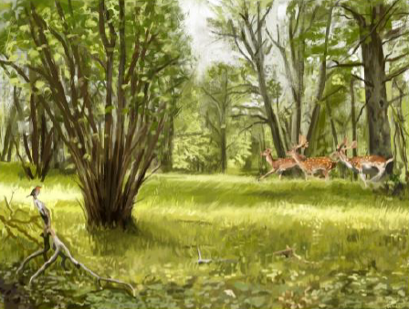
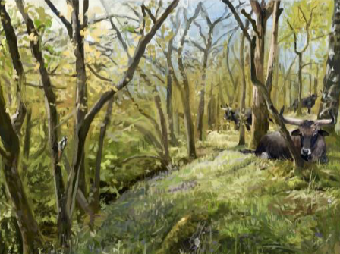
So kann man sich die Interglaziale vorstellen: es waren Steppen-Wälder
Pearce et al., 2023, Science Advances
Abb. aus: Alena Sucháčková: Tagung in der Brandenburgischen Akademie „Schloss Criewen“ 2024

Slide 37
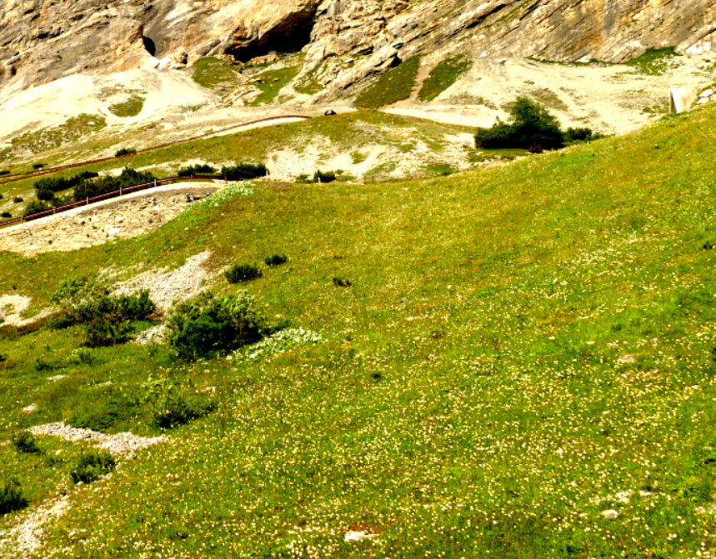
Dass die Mammutsteppe einen großen Artenreichtum an Schmetterlingen hatte (obwohl es ein Permafrost-Boden war), ist leicht zu verstehen;
denn heute haben wir solche Schmetterlings-Paradiese noch auf den Alpenwiesen oberhalb der Baumgrenze
Kunz 41417

Slide 38
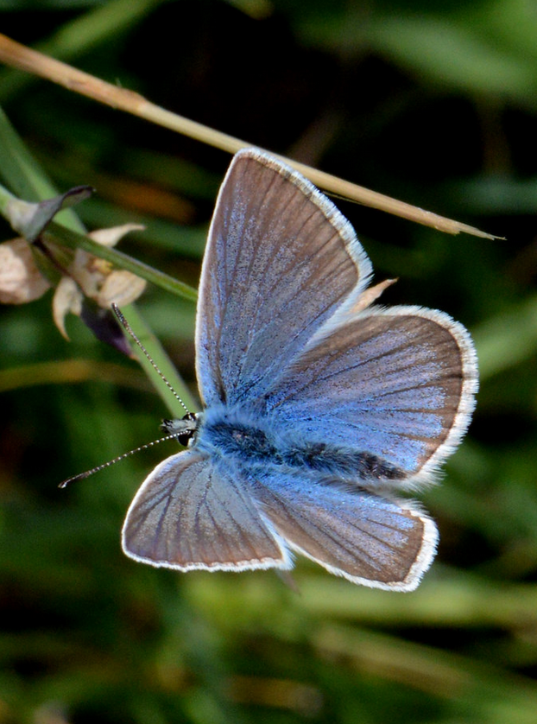
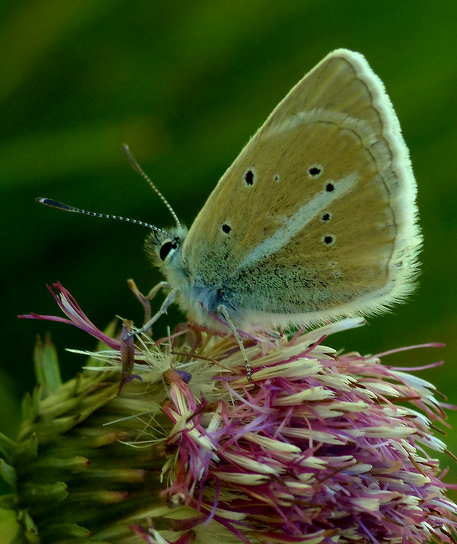
Beispiel:
Streifen-Bläuling Polyommatus damon
Kunz 15829
Kunz 15822

Slide 39
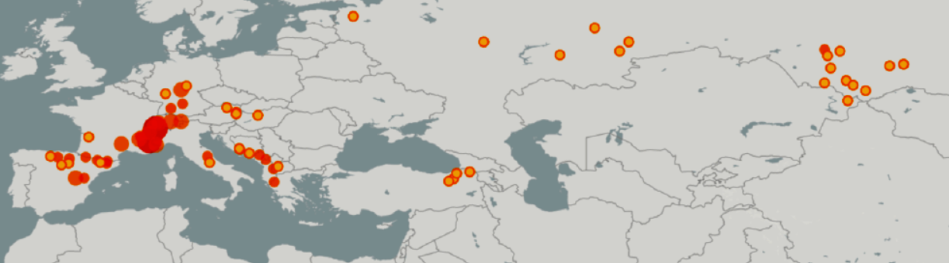
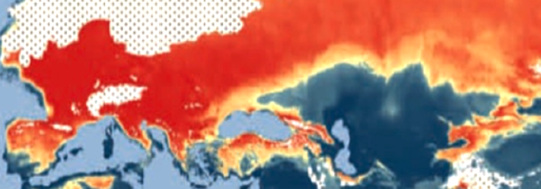
Verbreitungsgebiet von Polyommatus damon 2000 – 2014
Quelle: https://www.gbif.org/species/7484070
Rekonstruiertes Verbreitungsgebiet von Polyommatus damon während des letzten glazialen Maximums
Quelle: Sucháčková Bartoňová et al. (2022): Steppe Grasslands of Central Europe from the Butterflies’ Point of View. Nakladatelství Academia, SSČ AV ČR

Slide 40
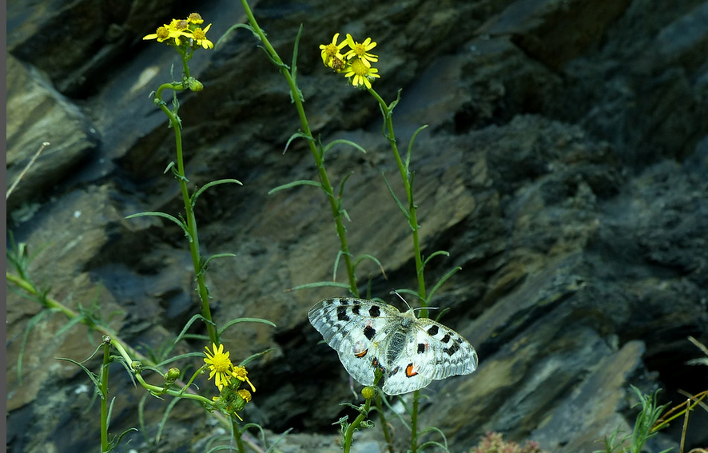
Beispiel: Apollo-Falter:
hier lesen wir: „Wir finden eine
Ausdehnung des Verbreitungsgebiets in den Kaltzeiten,
aber eine Schrumpfung des Vorkommens in den Warmzeiten“
Sbaraglia, Sucháčková et al:
Climate change effects on habitat suitability of Parnassius apollo throughout the Quaternary glacial cycles.
Insect Conserv Diversity 16, 231 7252
Kunz 13225

Slide 41
Also genau das Gegenteil von dem,
was man spontan erwarten würde
Der Apollofalter hatte
in den kalten Glazialen bessere Lebensbedingungen
als in den warmen Interglazialen
(wo er dem Wald weichen musste)

Slide 42
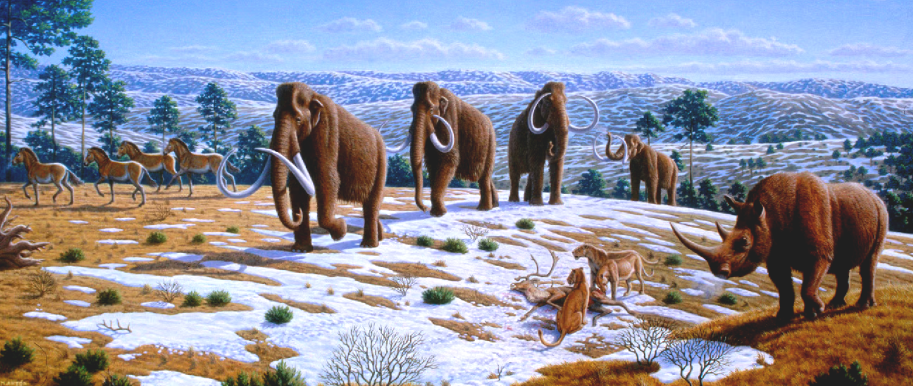
Über 2 Millionen Jahre lang
haben die Tiere in Mitteleuropa in Steppen oder Waldsteppen gelebt,
die von den großen Säugetieren offengehalten wurden
Spektrum der Wissenschaft: News 03.11.2015

Slide 43
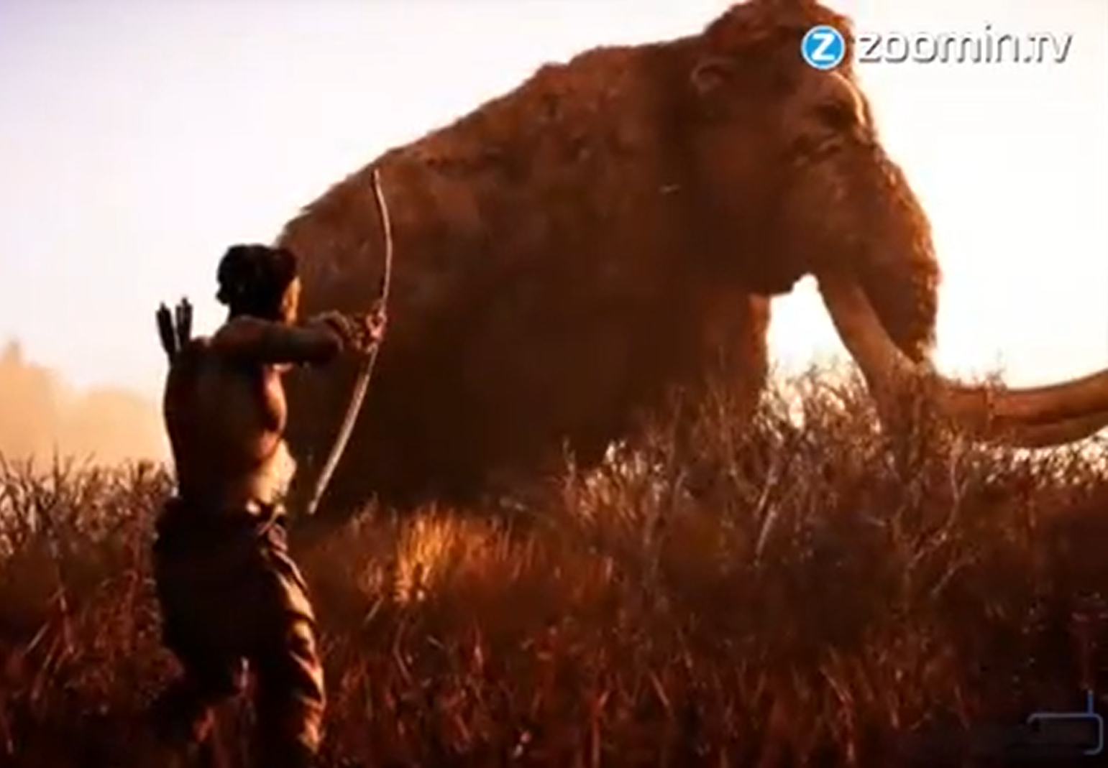
Vor ca. 35 000 Jahren kam dann der 1. große Schritt zum Artensterben:
Homo sapiens hat die meisten Großsäuger ausgerottet
Mediathek-Video, veröffentlicht am 27.02.2016

Slide 44
Damit begann
(durch den Menschen verursacht)
der (wohl unaufhaltsame) Schwund des Artenreichtums des Pleistozäns,
der bis in die heutigen Tage anhält

Slide 45
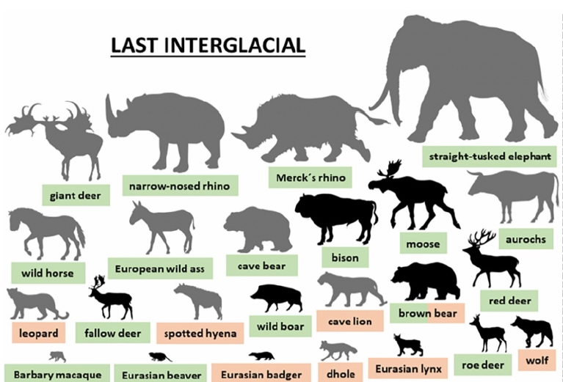
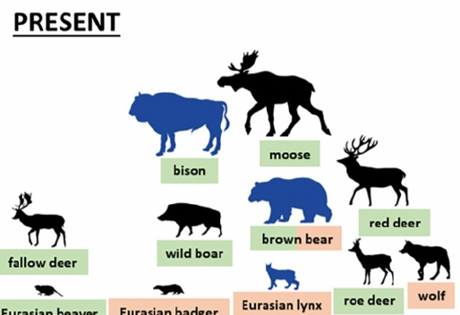
noch im letzten Interglazial bei uns heimisch:
heute noch bei uns heimisch:
Davoli et al. (2023). Megafauna diversity and functional declines in Europe from the Last Interglacial to the present. Global Ecology and Biogeography, 32(12), 1845–1861.
https://doi.org/10.1111/geb.13778

Slide 46
Der Verbrauch an Vegetation
ging drastisch in ganz Europa zurück,
und der vordringende Wald verdrängte
den Millionen Jahre alten Artenreichtums des Pleistozäns

Slide 47
Im letzten Interglazial war der Durchschnittsverbrauch von Vegetation in Europa,
verursacht durch die Megaherbivoren:
26,7 Tonnen/ km²/ Jahr
heute: 4,0 Tonnen/ km²/ Jahr
also um 82,3% zurückgegangen
Davoli et al. (2023): Megafauna diversity and functional declines in Europe from the Last Interglacial to the present.
Global Ecology and Biogeography, 32(12), 1845–1861.
https://doi.org/10.1111/geb.13778

Slide 48
Aber das Unglück kam nicht gleich so schnell:
der nun sesshafte Mensch
in der Jungsteinzeit und Bronzezeit
übernahm mit seinen Siedlungen, seinen Brandrodungen, seinem Ackerbau und seinem Vieh
die Rolle der Großsäuger des Pleistozäns

Slide 49
das Vieh:
Pferde, Rinder, Schweine, Schafe und Ziegen
wurde in die Wälder getrieben
Dadurch verringerte der Mensch
das Vorrücken des Waldes
auf trug damit zur Erhaltung vieler Arten bei

Slide 50
Je weiter sich der Mensch danach fortentwickelte und vermehrte,
umso mehr stieg sein enormer Holzbedarf.
Im Mittelalter bis ins neunzehnte Jahrhundert
kam es dann
zur fast totalen Entwaldung Deutschlands
KÜSTER, H. (2010): Geschichte der Landschaft in Mitteleuropa:
Von der Eiszeit bis zur Gegenwart. C.H. Beck, München

Slide 51
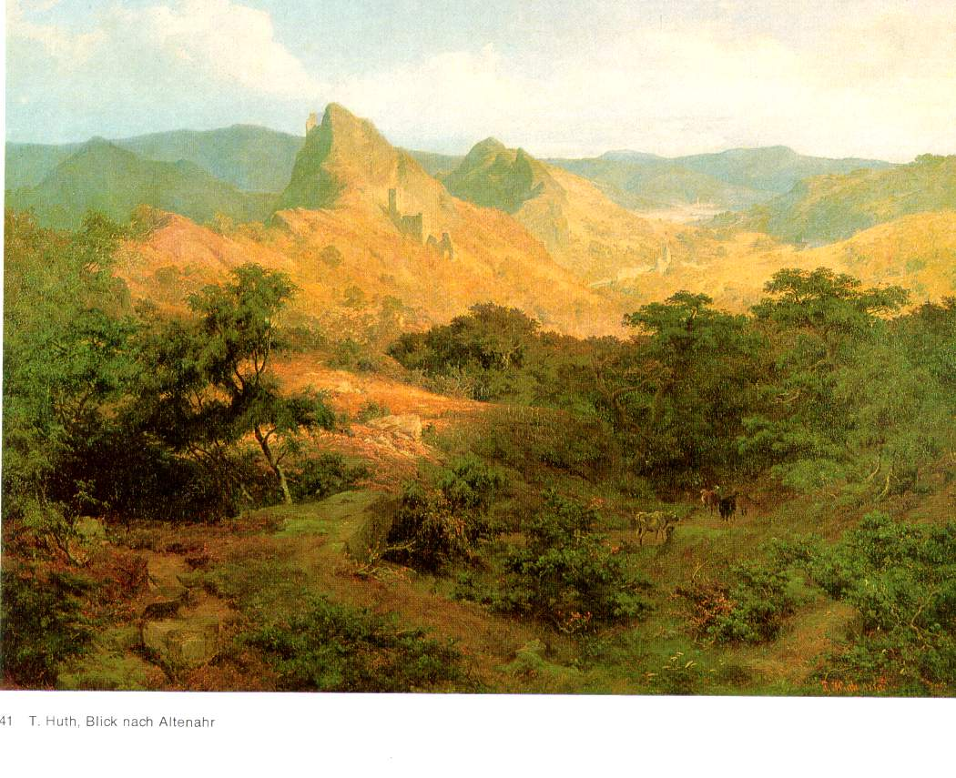
So sah das Ahrtal bei Altenahr 1842 aus
Tauch M (1974):
'Rheinische Landschaften - Gemälde und Aquarelle aus dem 19. und 20. Jahrhundert.' (Gesellschaft für Buchdruckerei A.G.: Neuss)

Slide 52
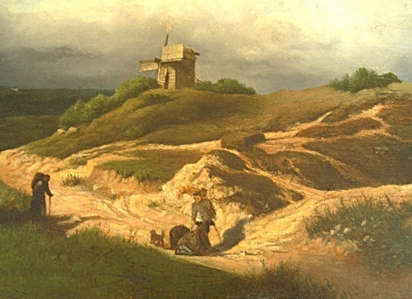
1870: so sah die Landschaft in Thüringen
noch vor 150 Jahren aus Foto privat

Slide 53
Aber diese Landschaften sind heute weg
besonders seit Mitte des vorigen Jahrhunderts wurde dann alles anders
Und damit wurde
der 2. große Schritt des Artensterbens eingeleitet

Slide 54
Wir haben heute einen „erstickenden“
Stickstoff-Regen:
Der Stickstoff aus der Luft düngt auch die abgelegenen Habitate
im Durchschnitt so intensiv,
wie ein gut gedüngter Acker vor 100 Jahren gedüngt wurde
LETHMATE (2005): Ein globales Eutrophierungsexperiment:
Stickstoff-Regen. Biologie in unserer Zeit 35, 108-117

Slide 55
Und noch eine zweite Erscheinung,
die den 2. großen Schritt des Artensterbens
seit Mitte des vorigen Jahrhunderts eingeleitet hat:
Wir haben heute einen zunehmenden
Artenschwund wegen mangelnder Nutzung der Landschaft
Sie haben richtig gehört:
mangelnde Nutzung der Landschaft.
Das überrascht, weil man doch genau das Gegenteil erwartet

Slide 56
Trockenhänge, Talsohlen, Weg- und Straßenränder
werden heute nicht mehr genutzt
Auch deswegen wächst die Landschaft zu

Slide 57
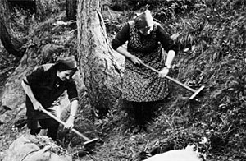

historische Nutzung der Wälder
„Ausräumung“ der Landschaft
Laub-Rechen zur Streu-Gewinnung

Slide 58
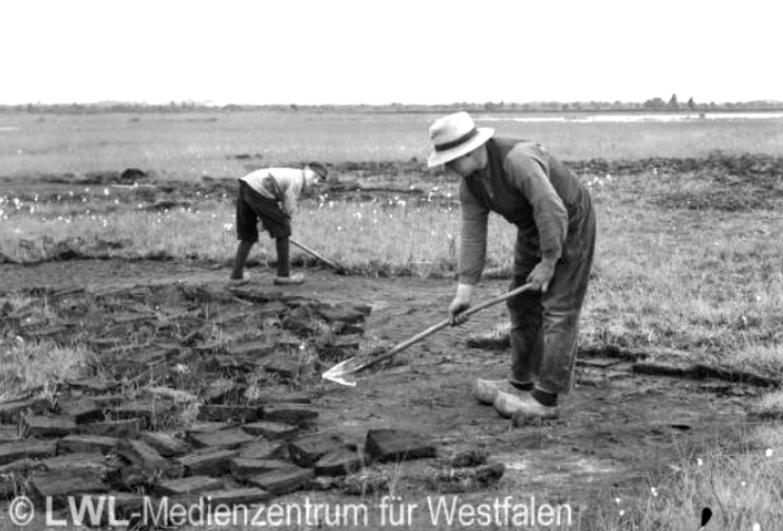
historische Nutzung der Landschaft: Plaggenwirtschaft:
das Abtragen der Humusschicht als Streu für die Viehställe
Zwillbrocker Venn bei Vreden, Mai 1936
(LWL-Museum für Naturkunde Münster)

Slide 59
Eine derartige Land-Nutzung gibt es heute bei uns nicht mehr;
stattdessen wächst alles zu

Slide 60
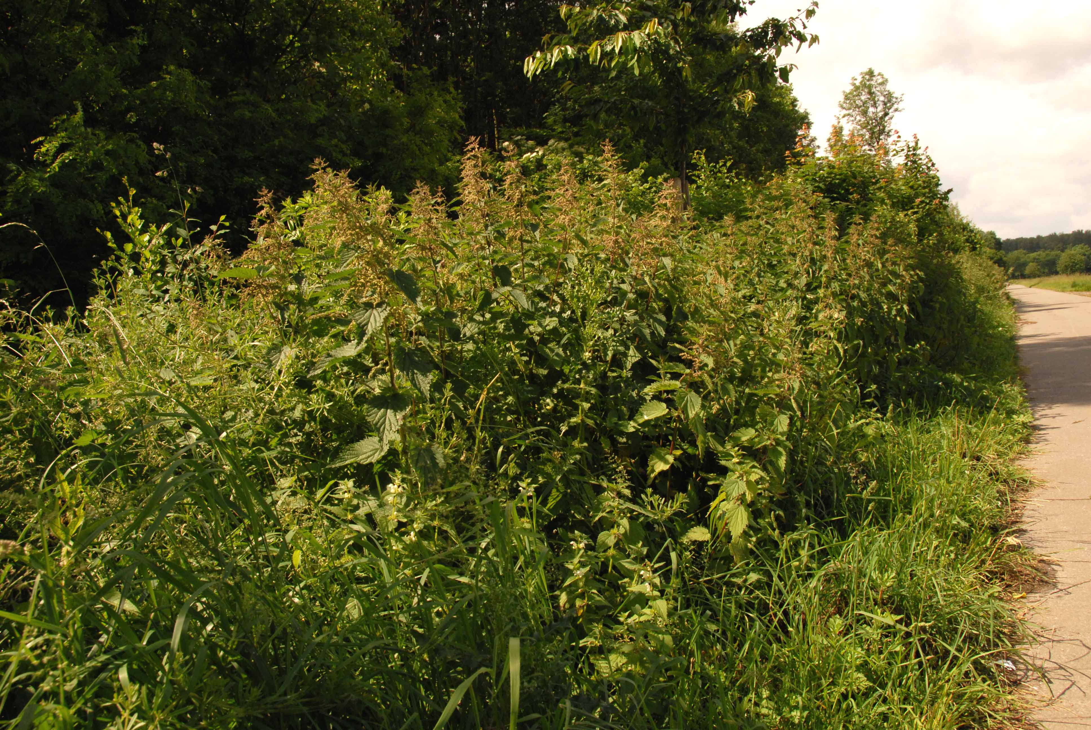
die Wegränder sind
durch Überwucherung
für Insekten unbrauchbar geworden
Kunz 10305

Slide 61
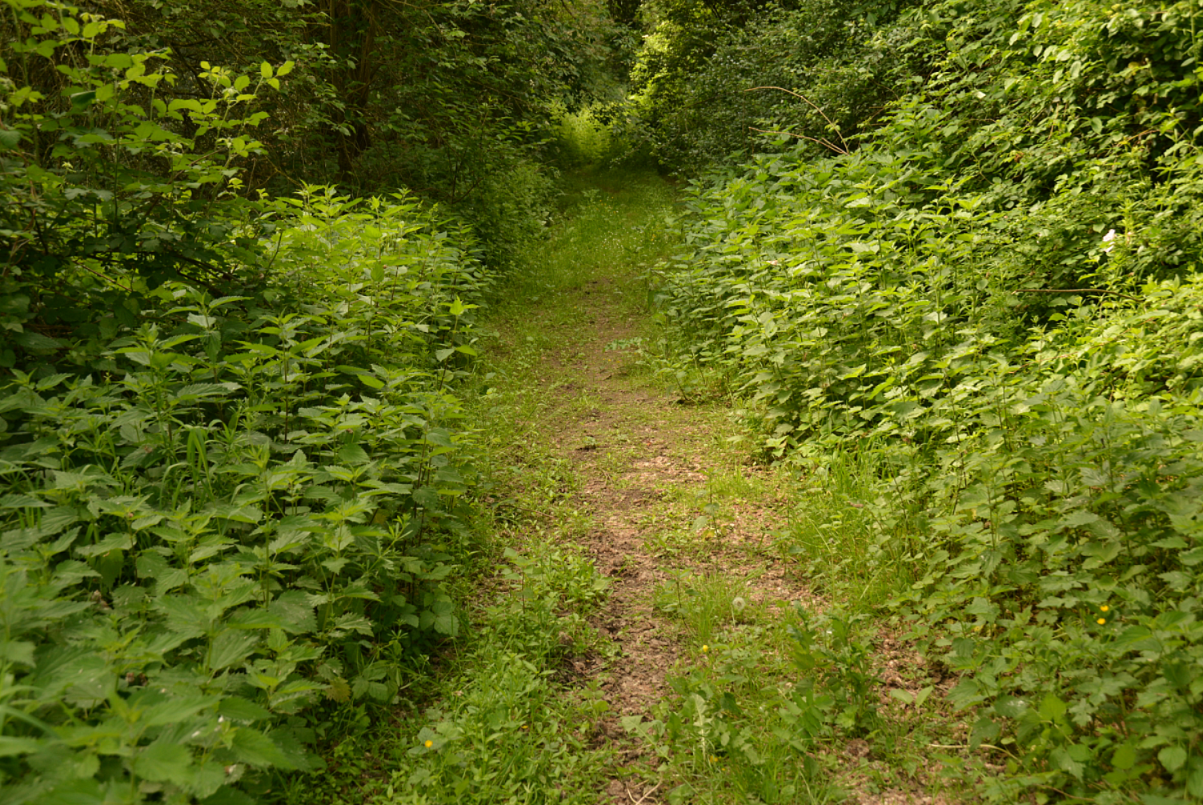
die Waldwege sind durch Überwucherung
für Schmetterlinge (Imagines und Raupen) unbrauchbar geworden
Es fehlen die Sonne und die Wärme
Kunz 23156

Slide 62
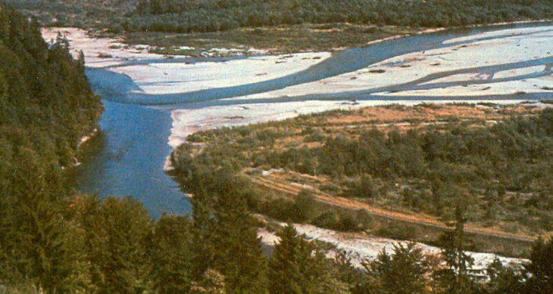
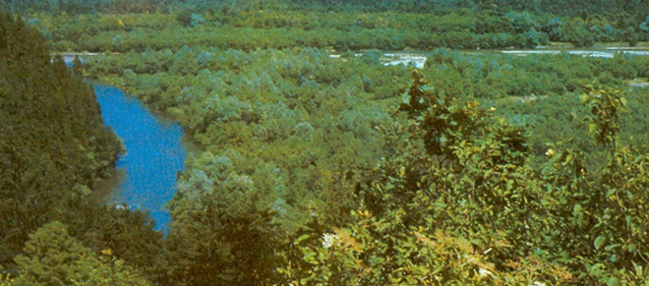
drastische Landschaftsveränderung in nur 14 Jahren
Fotos: Alfred Ringler, Rosenheim. Planungsbüro Ringler 1986
Isar 1951
kein Wunder, dass viele Vogelarten hier keine Brutmöglichkeit mehr finden
Isar 1985

Slide 63
„Nutzung“ ist nicht „Nutzung“:
Man muss unterscheiden zwischen:
der Art und Weise der historischen Nutzung der Landschaft
gegenüber
der Art und Weise der heutigen Nutzung der Landschaft

Slide 64
Die historische Nutzung der Landschaft hat Störstellen geschaffen:
sie hat die Landschaft
heterogen (= ungleichförmig) gemacht,
und genau das hat den Artenreichtum erhöht
Die heutige Nutzung der Landschaft beseitigt Störstellen und homogenisiert die Landschaft,
und genau das vernichtet die Arten

Slide 65
Die Homogenisierung (Gleichförmigkeit) unserer heutigen Landschaft ist ein wesentlicher Artenkiller

Slide 66
Früher war die Landschaft keineswegs „naturnah“,
(wie manche Menschen glauben),
aber eben vielfältig (heterogen, kleinräumig):
Foto: Johannes Becker/ Kandel

Slide 67
Was kann man machen?

Slide 68
Wollen wir das Artensterben reduzieren,
indem wir gerade die Habitate fördern,
in denen die wenigsten wirklich gefährdeten Arten leben?
Wollen wir wirklich weiter aufforsten
und den Wald durch unkontrollierte Sukzession wuchern lassen?

Slide 69
Eigentlich müssten überall in Deutschland wieder
karge Wiesen- und Ackerflächen entstehen,
und die Wälder müssten wieder
drastisch ausgelichtet werden
Aber kann man das verwirklichen?
Ist das nicht politisch völlig undurchführbar?

Slide 70
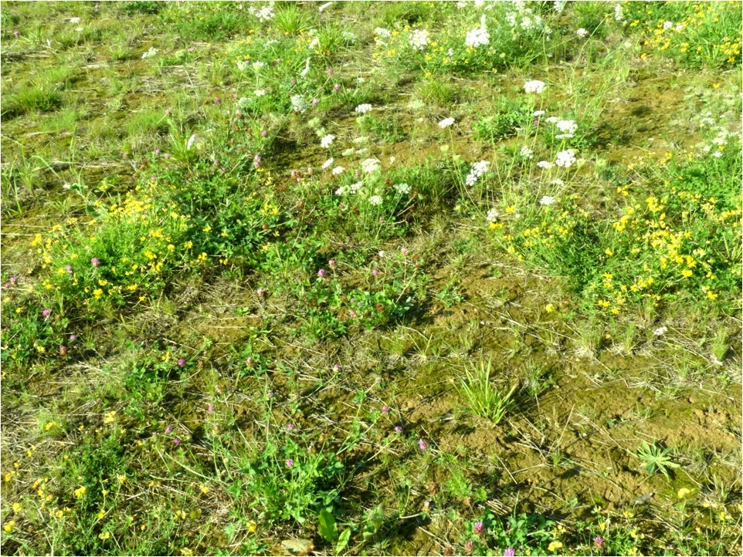
eine Wiese müsste dann wieder so aussehen,
um den Artenreichtum früherer Zeiten zurückzugewinnen

Slide 71
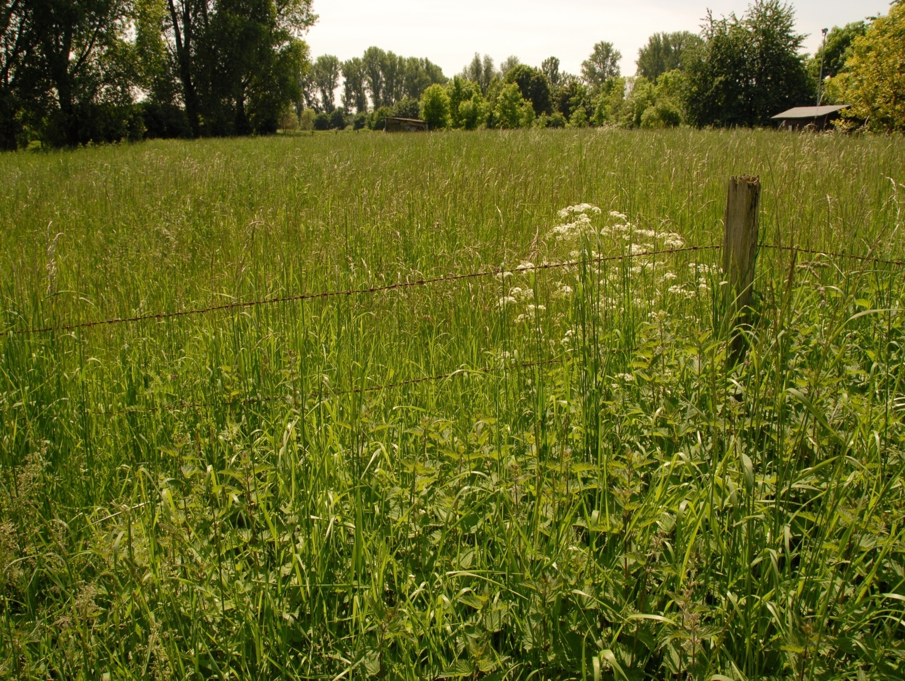
Nicht so
Kunz 10314

Slide 72
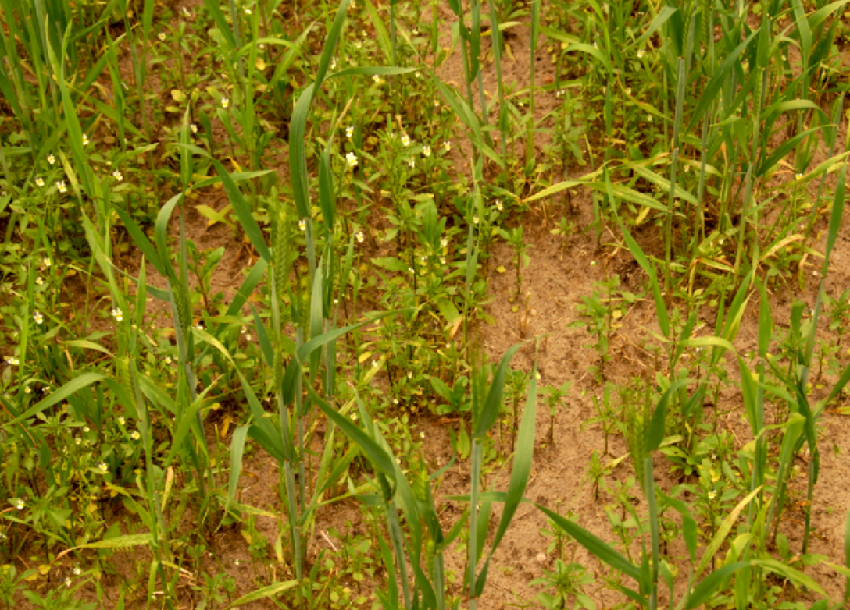
ein Roggenfeld müsste dann wieder so aussehen,
um den Artenreichtum früherer Zeiten zurückzugewinnen.
Sehen Sie die Roggenähre rechts unten?
Kunz 7754

Slide 73
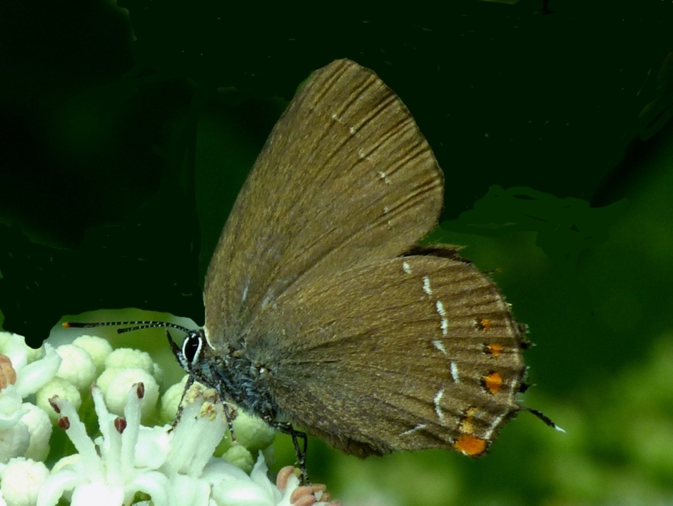
ein Wald müsste so aussehen,
um den aussterbenden Eichen-Zipfelfalter zu retten:
Kunz 13905
aus: Fartmann et al. (2021): Insektensterben in Mitteleuropa.
Stuttgart (Hohenheim): Ulmer

Slide 74
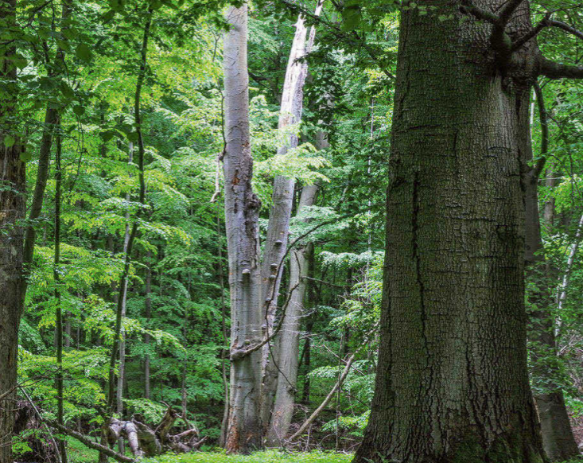
Nicht so
aus: Knapp et al.: Der Holzweg - Wald im Widerstreit der Interessen. oekom, 2021

Slide 75
Aber wir können das Rad der Geschichte nicht zurückdrehen,
das wäre völlig wirklichkeitsfremd
Schäfer und Schafe sind teuer und können niemals wieder flächendeckend eingesetzt werden.
Es wäre völlig wirklichkeitsfremd zu erwarten,
dass mit Sense und Sichel wieder Kaninchenfutter
von den Wegrändern entnommen wird

Slide 76
Wir können auch nicht die Groß-Herbivoren wieder zum Einsatz bringen,
um die Wälder offenzuhalten
Etwa in der Eifel wieder Wisente auszuwildern,
damit diese die Landschaft
zur Erhaltung der Schmetterlings-Habitate offenhalten,
ist völlig unvorstellbar.
Solche Ideen haben mit einer realistischen Artenschutz-Planung nichts zu tun

Slide 77
Wir können auch den Stickstoff-Ausstoß durch Landwirtschaft, Industrie und Verkehr nicht wieder so weit zurückschrauben,
dass wieder karge Offen-Landschaften entstehen.
Das ist völlig unvorstellbar.
Solche Ideen haben mit einer realistischen Artenschutz-Planung wenig zu tun

Slide 78
Alle solche Naturschutz-Forderungen sind keinem Landwirt und keinem Forstwirt, keiner Industrie und keinem Autofahrer zumutbar
Landwirtschaft, Industrie und Verkehr können nicht zu den
Methoden der vorigen Jahrhunderte zurückkehren

Slide 79
Daraus folgt:
Wir können es nicht schaffen,
den Arten-Reichtum früherer Jahrhunderte durch drastische Reduktion unserer produktiven Wirtschaft
und auch nicht durch
konventionelle Naturschutz-Maßnahmen wieder herzustellen
Wir können zur Erhaltung der Biodiversität
keine musealen Landschaften wieder herstellen

Slide 80
Wir müssen umdenken und ins Auge fassen,
die verlorenen Habitate für bestimmte Zielarten
auf ausgewiesenen begrenzten Flächen
mit technischen Mitteln
geplant wieder herzustellen
Wenn die Landschaft zugewachsen ist
und der Boden wegen Stickstoff zu dicht und fett
mit Gras bedeckt ist,
dann müssen eben Büsche und Bäume beseitigt werden und der Humus muss mit Maschinen abgetragen werden

Slide 81
Das wäre technisch durchführbar.
Es ist auch eine realistische Vorstellung,
die bereits erprobt ist:
denn (völlig unbeabsichtigt) haben Projekte in den letzten Jahrzehnten vorgeführt,
dass es möglich ist,
mit technischen Eingriffen in die Natur:
die Landschaft wieder zu „heterogenisieren“
und Störstellen zu erzeugen
und damit Arten zurückzuholen,
die regional bereits vollkommen verschwunden waren

Slide 82
auf
Flughäfen,
Rohstoff-Abbau-Flächen oder
Truppenübungsplätzen
findet man heute oft
mehr bedrohte Arten als in manchen Naturschutzgebieten

Slide 83
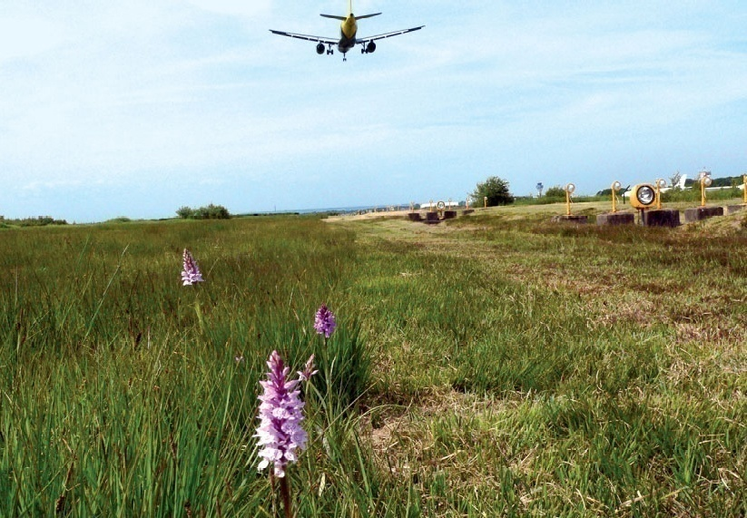
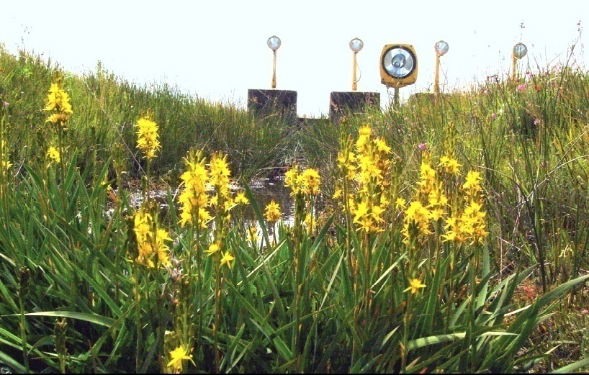
hier z.B. der Flughafen
Köln-Bonn
Orchideen neben der Landebahn
Moorlilie (Narthecium ossifragum) vor der Landebahn
Google

Slide 84
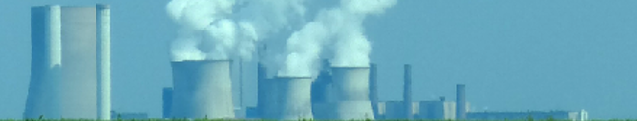
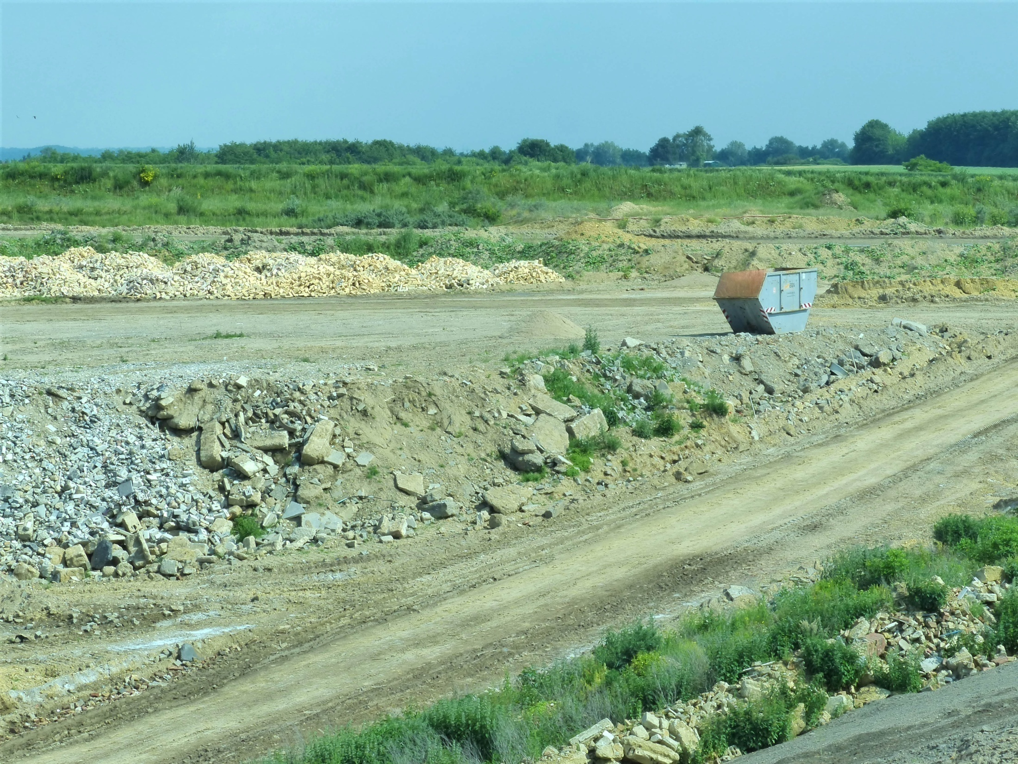
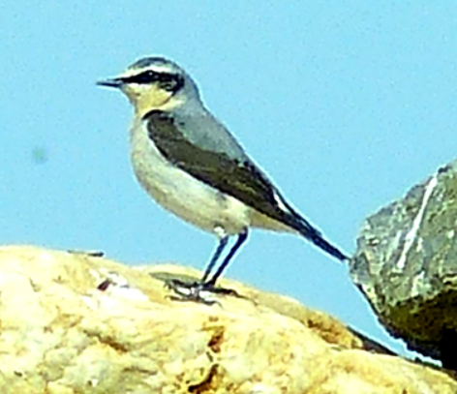
oder hier:
Braunkohle-Tagebau Garzweiler:
einer der letzten Brutplätze des Steinschmätzers in ganz NRW
Kunz 21120
Kunz 13123

Slide 85
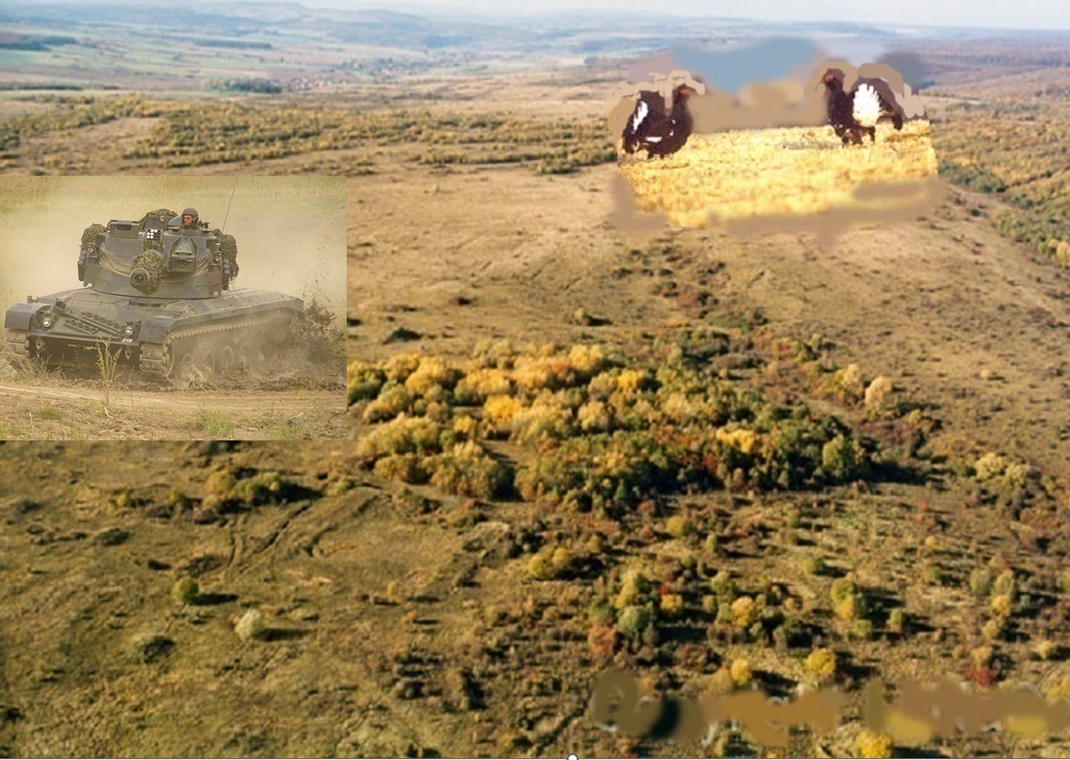
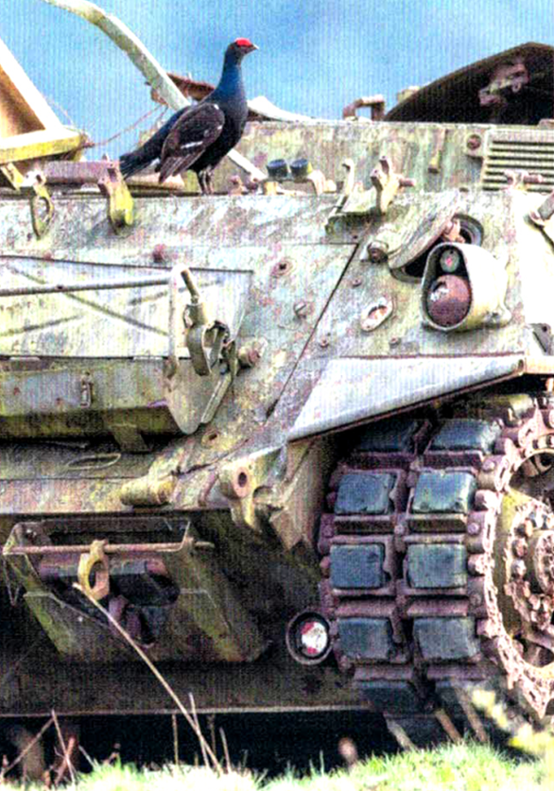
oder hier:
Truppenübungsplatz
6760 Borris et al.: Der Falke 65, 7–11 (2018)
Google

Slide 86
Wir lernen aus diesen Beispielen,
dass es möglich ist,
artenreiche karge Offenlandschaften
für bestimmte Zielarten
durch technische Eingriffe wieder herzustellen,
obwohl das in allen eben gezeigten Beispielen überhaupt nicht beabsichtigt war

Slide 87
Man kann das Ganze aber auch beabsichtigen,
indem man mit Hilfe der Land- und Forstwirtschaft
solche Flächen für Zielarten künstlich herstellt
Dazu brauchen wir die
Zusammenarbeit mit den Land- und Forstwirten:
Wir brauchen ihr „know how“,
und wir brauchen ihr Gerät

Slide 88


dort die Fläche für die Arten
hier die Agrarfläche
Google
Foto Weinert Quakenbrück

Slide 89
Es bringt politisch und diplomatisch nichts,
wenn Naturschützer unentwegt die Landwirte verdammen
Man muss sich nur mit ihnen verständigen,
und man muss sie bezahlen

Slide 90
Es wird gefragt:
„Woher das Geld nehmen?“
Aber wenn 5 % der Waldfläche Deutschlands stillgelegt werden sollen,
dann ist das Geld ja da

Slide 91
Wir dürfen nicht davor zurückschrecken,
auf ausgesuchten Flächen
unkonventionelle Maßnahmen zu ergreifen:
Bäume fällen
Sträucher beseitigen
den Humus abtragen
kurz: Störstellen schaffen

Slide 92
Aber das ist kein Naturschutz.
Es ist Habitat-Management
zum Zwecke der Erhaltung oder Wiederansiedlung aussterbender Arten

Slide 93
Wenn solche Habitate künstlich hergestellt werden,
dann gehen sie allerdings nach relativ kurzer Zeit
wieder verloren,
wenn solche technischen Eingriffe in die Natur
nicht fortgesetzt wiederholt werden
Ständige Eingriffe in die Landschaft sind unbedingt erforderlich.
„Natur Natur sein lassen“ wäre die falsche Lösung

Slide 94
Und damit beginnt schon das Problem:
das „Arten-Paradies“ Braunkohle-Tagebau geht durch „Renaturierung“ verloren
das „Arten-Paradies“ Truppenübungsplatz
geht durch „wieder an die Natur zurückgeben“
(so wie die Politik das nach der Wende gefordert hat)
verloren

Slide 95
Wer jetzt denkt,
solcherart Artenschutz sei eine reine Fantasie-Vorstellung,
der möge sehen, dass wir bereits erfolgreiche Beispiele dafür haben,
dass es möglich ist,
lokal ausgestorbene (oder gefährdete) Arten wieder anzusiedeln durch:
gezielte Gestaltung der Landschaft
mit technischem Gerät

Slide 96

Beispiel: der Goldene Scheckenfalter
Kunz 21140

Slide 97
Diese ehemals häufige Art
war in Schleswig-Holstein völlig ausgestorben.
Sie konnte durch
rigoroses technisches Habitat-Management
wieder erfolgreich angesiedelt werden
und zwar so:

Slide 98

Zuerst musste der Wald beseitigt werden
(was selbstverständlich nur unter Protesten der Bevölkerung möglich war)
Abbildungen mit freundlicher Genehmigung durch die
Stiftung Naturschutz Schleswig-Holstein/ Molfsee

Slide 99

Dann musste der Humus abgetragen werden
(was manchen Umweltschützern auch überhaupt nicht passte)

Slide 100



Letztendlich sah das Habitat dann so aus:
Kunz 21141
und der Scheckenfalter konnte dort wieder angesiedelt werden

Slide 101
Solche Lösungen, aussterbende Arten zu retten,
sind aber politisch nur sehr schwer durchführbar.
Das liegt nicht an den Finanzen.
Die Maßnahmen laufen dem Willen der Bevölkerung zuwider
Solche Eingriffe in die Natur sind
für das Empfinden der Bevölkerung zu radikal
und werden deshalb von der Mehrheit abgelehnt

Slide 102
Die Mehrheit der Bevölkerung will lieber
„unberührte Natur“ und „Wildnis“ und damit Wald
Kirchhoff & Trepl (2009). Landschaft, Wildnis, Ökosystem: Zur kulturbedingten Vieldeutigkeit ästhetischer, moralischer und theoretischer Naturauffassungen. Einleitender Überblick. In: Vieldeutige Natur. Landschaft, Wildnis und Ökosystem als kulturgeschichtliche Phänomene, 3-66. Bielefeld: Transcript Verlag. 6221

Slide 103
Die Deutschen gingen wegen des Waldsterbens
auf die Straße;
aber sie gehen NICHT wegen des Artensterbens
auf die Straße
Jedes Buch,
das den Wald verherrlicht,
wird fast automatisch zum Bestseller

Slide 104
Was immer wieder nicht verstanden wird, ist
dass Umweltschutz (und oft auch Naturschutz)
(wie viel Menschen glauben)
nicht automatisch auch Artenschutz ist
Eine Zielsetzung meines Vortrags ist,
dieses zu dokumentieren

Slide 105
Die Arten sterben,
weil eine Mehrheit in der Bevölkerung sie überhaupt nicht vermisst
Das notwendige Umdenken,
das Sterben der Arten in Deutschland zu reduzieren
kann von den meisten Menschen nicht nachvollzogen werden.
Warum auch sollen die Menschen umdenken,
wenn Sie die verlorenen Arten überhaupt nicht vermissen?

Slide 106

Wer vermisst schon den fast ausgestorbenen
niobe-Perlmuttfalter, der noch im 19. Jahrhundert
in allen deutschen Bundesländern vorkam?
Kunz 15950

Slide 107
Vielen Dank für die Geduld für meinen Vortrag
Der von mir vorgeschlagene Ansatz wird
politisch nur sehr schwer umzusetzen sein
Der Vortrag sollte aber zum Nachdenken und zur Diskussion anregen

Slide 108
Eines ist ganz sicher:
Wir werden in den kommenden Jahrzehnten
in Deutschland
weitere Arten verlieren

